Slide 1
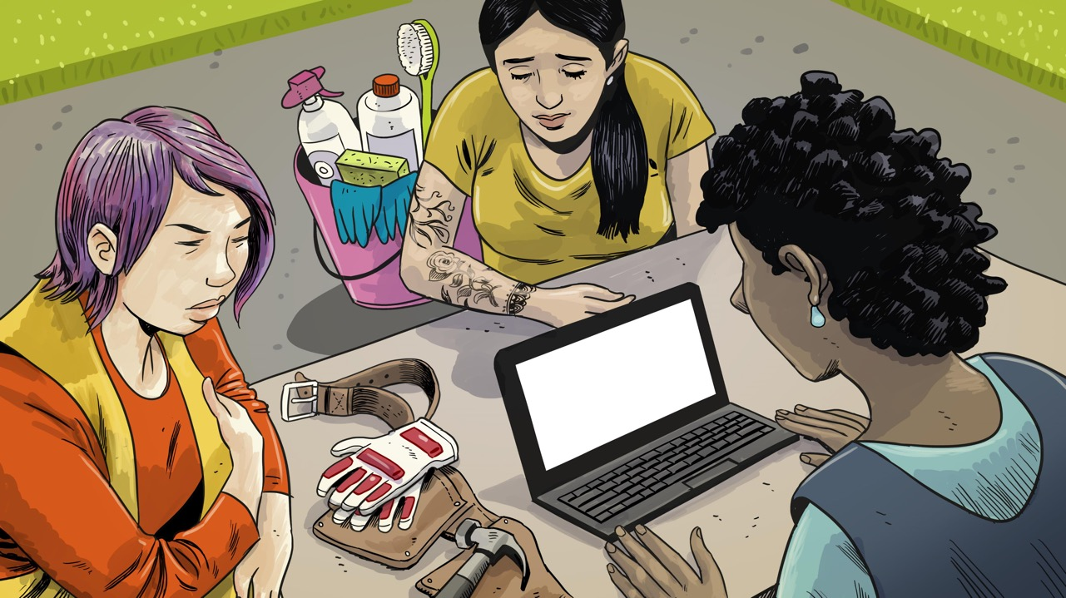
Cómo usar Zoom
Conceptos y pasos para usar zoom de la mejor manera.
MODULO 2

Slide 2
Objetivo
Mejorar el manejo y uso de programas o aplicaciones para comunicarnos y organizarnos mejor, de manera que nos familiaricemos con las nuevas plataformas como ZOOM y WhatsApp.

Slide 3
Agenda
¿Qué es ZOOM?
¿Cómo descargar ZOOM en mi tableta?
Pasos para usar ZOOM en mi tableta
Crear una cuenta gratuita en ZOOM
Crear una cuenta de ZOOM
¿Cómo se ve ZOOM?
¿Cómo programar una reunión en Zoom?
Screenshot o captura de pantalla de inicio
Evaluación

Slide 4
¿Qué es ZOOM?
Zoom es una herramienta que le permitirá crear reuniones por video con una o más personas, y/o ser parte de estas desde su computadora, tableta o dispositivo móvil.

Slide 5
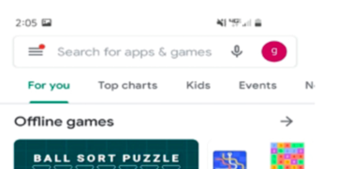
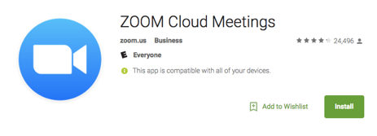
Cómo descargar zoom en mi tableta.
Para descargar ZOOM en su tableta tendrá que seguir pasos parecidos a los que siguió cuando descargo WhatsApp, aquí un rápido paso a paso:
1.
2.
3.
Abra la “Play Store” en su tableta
En la barra superior busque “zoom”
Cuando encuentre la aplicación presione sobre “Install”
Zoom

Slide 6
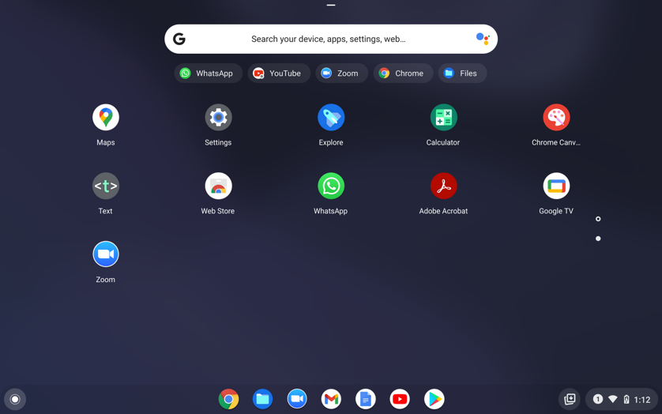
Pasos para usar ZOOM en mi tableta
Después de descargar la aplicación, puede buscar el ícono de ZOOM en la pantalla principal de su tableta.
Presione sobre el icono

Slide 7
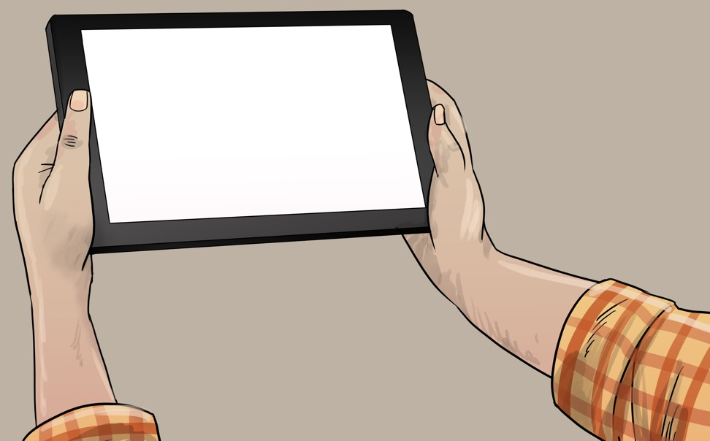
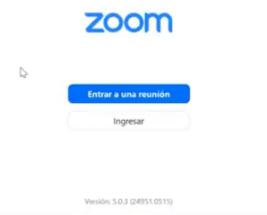
Crear una cuenta gratuita en ZOOM
Cuando entre a la aplicación aparecerán dos opciones, presione sobre “Ingresar”.
Notes:
Se puede hacer una cuenta con número de teléfono? es necesario decir cuáles son los beneficiosos tener una cuenta en zoom?
La más importante, no será necesario primero hacer la presentación de Gmail? Asumiendo que les participantes no tienen un cuenta de correo electrónico.

Slide 8
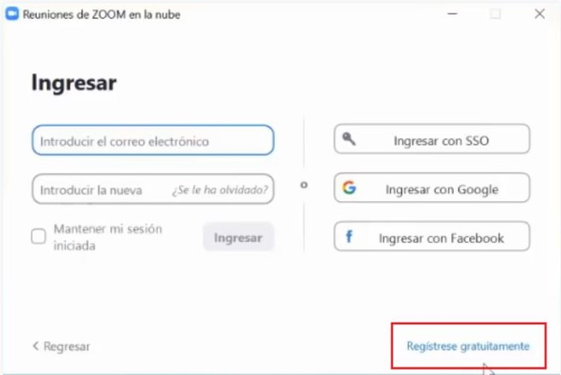
Al aparecer esta ventana seleccione “Regístrese gratuitamente”, para poder crear una cuenta gratuita.

Slide 9
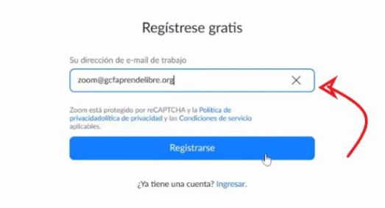
Crear una cuenta de Zoom
Para los siguientes pasos necesitará tener una cuenta de correo electrónico.
Aparecerá una ventana que le pedirá que ingrese su fecha de nacimiento. Luego, presione sobre “Continuar”.
En la siguiente ventana usted tendrá que escribir su correo electrónico y presionar sobre “Registrarse”.
1.
2.

Slide 10
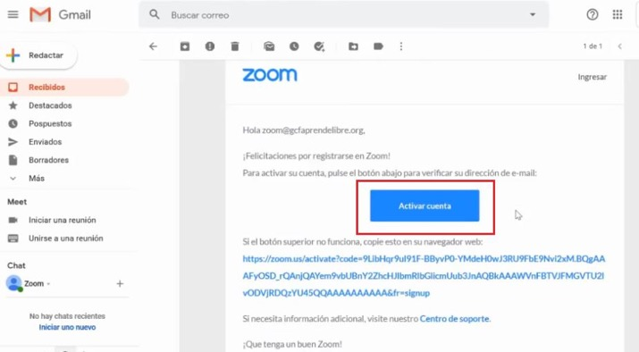
4.
Le enviaran a su correo electrónico un email para poder activar su cuenta.
5.
Presione sobre el botón “Activar Cuenta”, tendrá que ingresar sus datos y estará listo para comenzar a usar zoom.

Slide 11
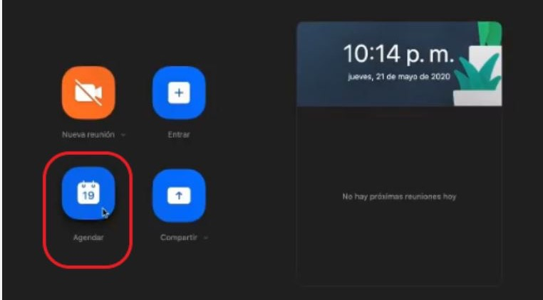
Cómo se ve ZOOM
Pantalla de Inicio
Entrar a una reunión.
Comenzar una reunión
Programar una reunión

Slide 12
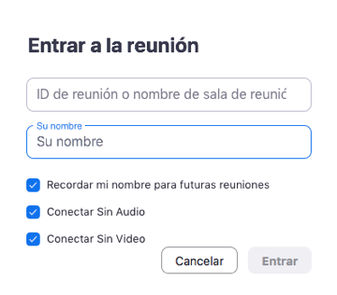
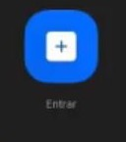
¿Cómo entrar a una reunión a la que me han invitado?
Recuerde tener a la mano el número de ID de la reunión (Meeting ID), y si la persona que esta invitándole a la reunión uso una contraseña, esta estará en el mensaje que le enviaron con la información de la reunión.
1.
2.
Presione sobre la opción “Entrar”
Aparecerá una pantalla donde le pedirá que escriba el numero de “ID de Reunión”

Slide 13
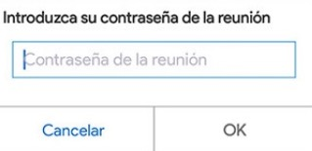
3.
Si la reunión tiene una contraseña, aparecerá una pantalla y le pedirá que ingrese la contraseña de la reunión
4.
Zoom le pedirá que autorice utilizar su audio, es importante que usted autorice a zoom en este paso. Si usted no lo autoriza, no podrá escuchar la reunión y los participantes tampoco podrán escucharle a usted.

Slide 14
Cómo se ve ZOOM
En una reunión
Lista de personas en la llamada
Puede reaccionar con caritas o emojis a lo que se está diciendo en la llamada
Activa y desactiva su micrófono
Iniciar video
Chat para enviar mensajes a las personas en la llamada
Con este botón puede compartir lo que está en su pantalla, una presentación o sus fotos.
Cortar la llamada

Slide 15
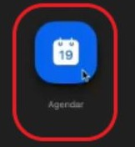
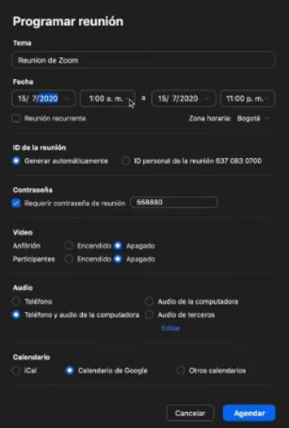
¿Cómo programar una reunión en Zoom?
1.
2.
Presione sobre la opción “Agendar”
La ventana Programar reunión se abrirá para solicitar el nombre de la reunión y los datos de fecha y hora a programar.
En esta parte seleccionará el nombre de la reunión, el día, la hora y la duración de la llamada.
En esta parte puede agregar una contraseña, sólo las personas con la contraseña podrán ingresar a la reunión
Presione sobre “Agendar”. ¡Listo su reunión esta programada!

Slide 16
EVALUACIÓN
Con la cámara de su celular, sin tomar foto, enfoque el código que se encuentra abajo, el dispositivo tratará de abrir su navegador, ahí podrá completar la evaluación.
QR CODE

Slide 17
¡La lucha sigue!
Equipo de Educación Popular

